Slide 1
Kubernetes 的灾难恢复 （灾备/Disaster recovery）

Slide 2
如何实现灾难恢复（Disaster recovery）？
什么是灾难，或者故障？
灾难恢复计划（DRP）
应该做什么？
由谁来做？
DRP 基本特征
易操作性
可重复性
适应性

Slide 3
1. 易操作性
灾难恢复的策略？
灾难恢复的目标时间（RTO - recovery time objective ）？
灾难恢复的还原点（ RPO - recovery point objective ）？
流量切换？
备份数据？

Slide 4
灾难恢复的策略
备份和恢复 / Backup and restore
主备切换 / Active standby
双主备份 / Active active

Slide 5
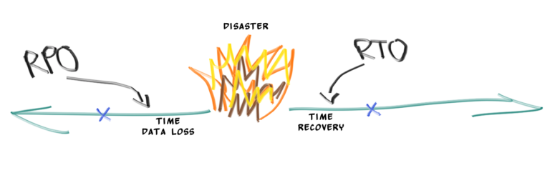
灾难恢复的目标时间 RTO & 灾难恢复的还原点 RPO
RTO 是指我们的系统在重新上线之前，将要忍受的停机时间。这段时间的停机不能对企业带来明显的影响。
RPO 是指我们的系统可以承受的因停机而损失的数据量（按时间衡量）

Slide 6
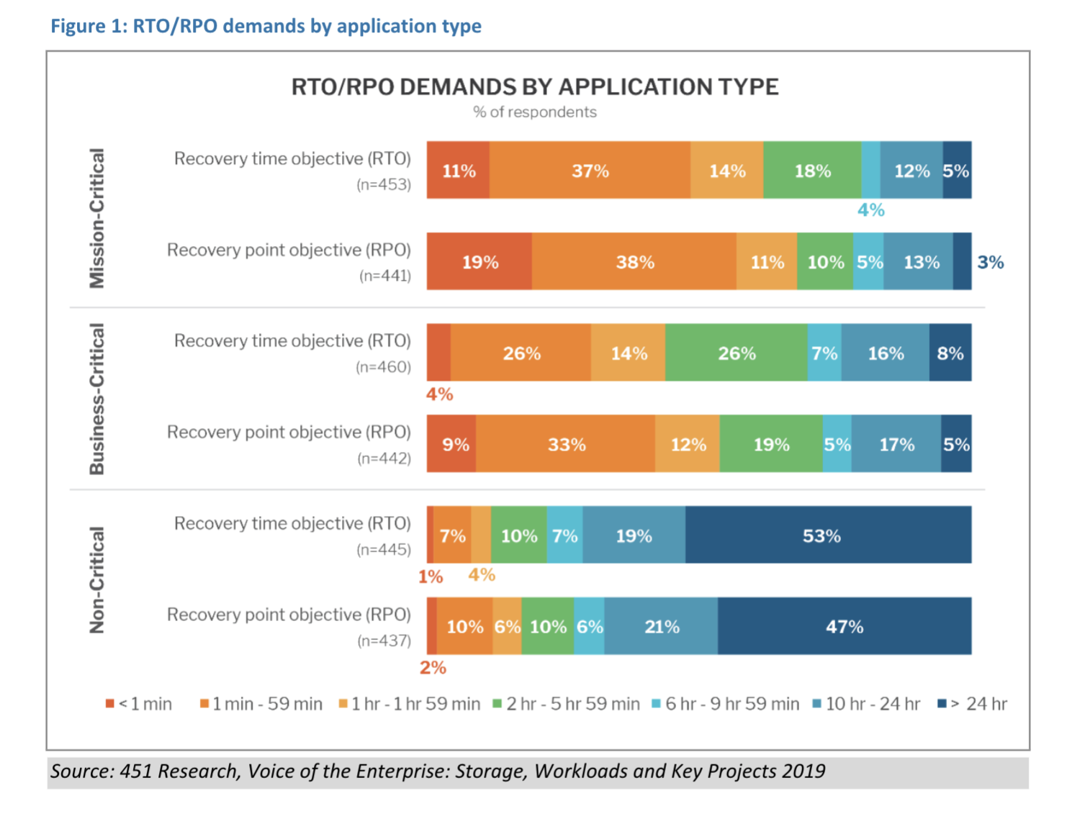
RTO/RPO 调查报告

Slide 7
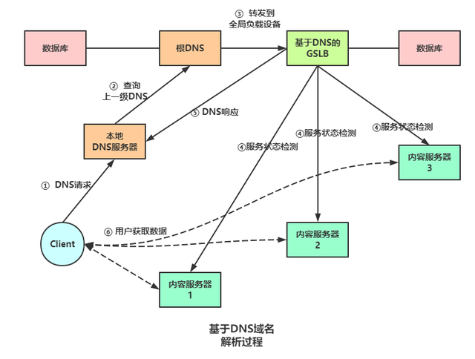
流量切换
基于DNS的GSLB

Slide 8
备份数据
1. Kubernetes 数据
容器镜像
Kubernetes YAMLs （Deployment，Pod，Service，Ingress）
2. 基础架构数据
K8s 集群自定义配置
K8s 节点配置（添加的 节点 Label）
开启的 K8s 功能
etcd
3. 数据
文件数据 / Persistent Volumes
数据库

Slide 9

2. 可重复性
Notes:
fire_drill.png

Slide 10
2. 可重复性
Design for Failure and Nothing Fails
操作员和灾难恢复计划制定者的技术能力也是灾难恢复计划的重要组成部分。
首先，操作员能够使用自制脚本或其他工具尽可能多地自动化计划中的步骤。
第二，随着系统的更新迭代，以及新技术的出现，随着一次次的灾难演习，DRP 的制定者需要不断的更新优化灾难恢复计划。

Slide 11
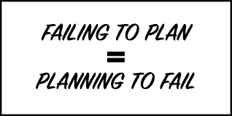
3. 适应性
选择合适的灾难恢复策略，因地制宜，不要为了技术而技术，不一定要选择最复杂的双主备份方案。
根据 RTO & RPO 制定合适的备份和还原计划。
进行演习，确保每个人都理解，以及更新灾难恢复计划。

Slide 12
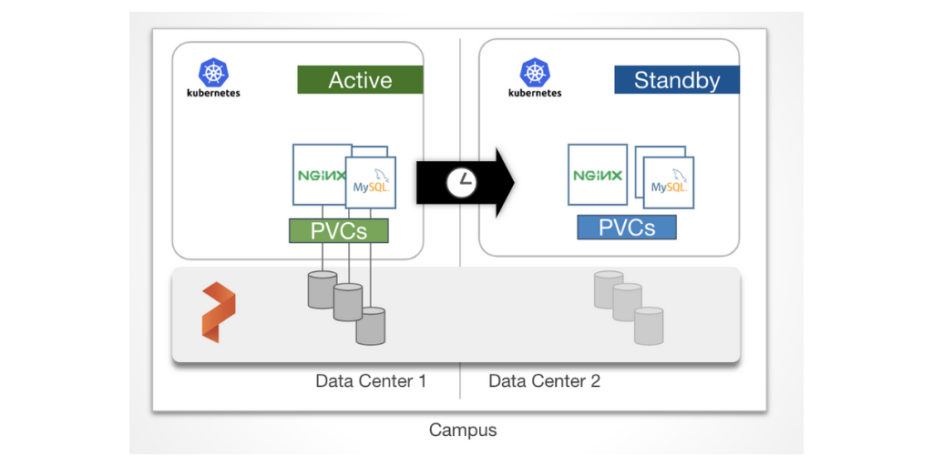
总结
当制定灾难恢复计划（DRP）时，我们需要准备回答以下问题：
我们需要备份哪些数据？
我们的数据，需要多久备份一次？
我们能够承受多少量级的数据丢失，而不引起重要的客户问题？
我们需要保证，多久我们的服务必须重新上线？
我们需要双主备份 / Active active 的灾难恢复的策略吗？
如何快速的实现流量切换/故障切换？

Slide 13
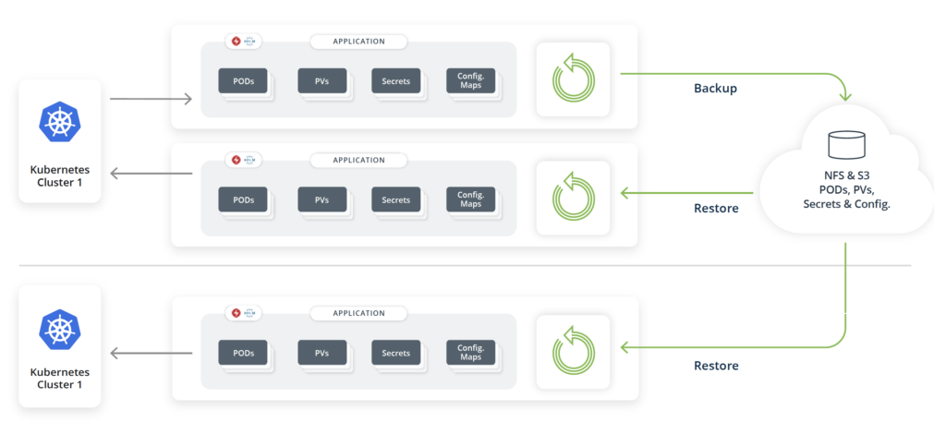
Kubernetes 的灾难恢复解决方案
TrilioVault for Kubernetes
TrilioVault 是如何工作的 ?

Slide 14
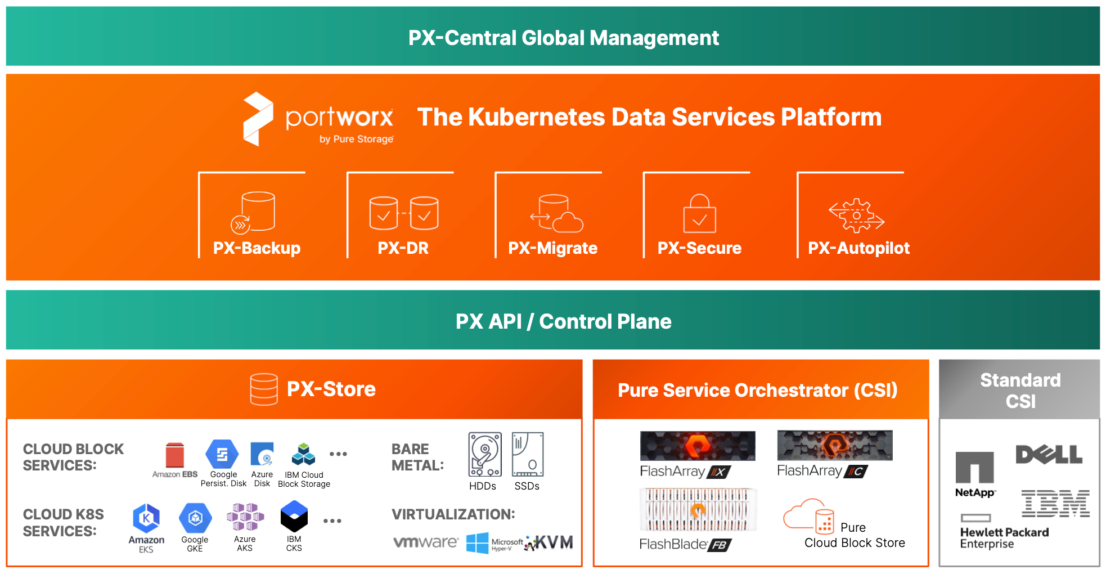
2. Portworx by Pure Storage

Slide 15
3. Velero
备份和恢复 Kubernetes 资源
迁移 Kubernetes 集群
克隆 Kubernetes 生产环境，用于开发和测试环境

Slide 16
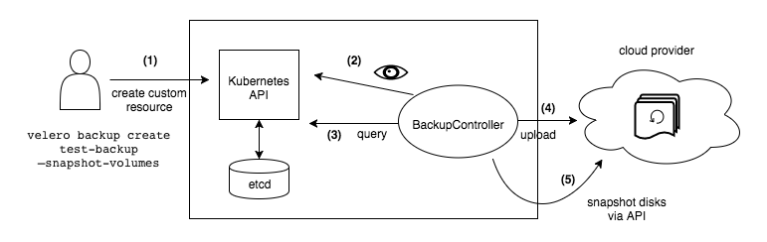
Velero
Velero 有两部分组成：
CLI 工具
运行于 Kubernetes 集群之上的服务器
Velero 是如何工作的？

Slide 17
Kubernetes 首选版本号
尽量在相同版本的 Kubernetes 集群中做备份和恢复操作。

Slide 18
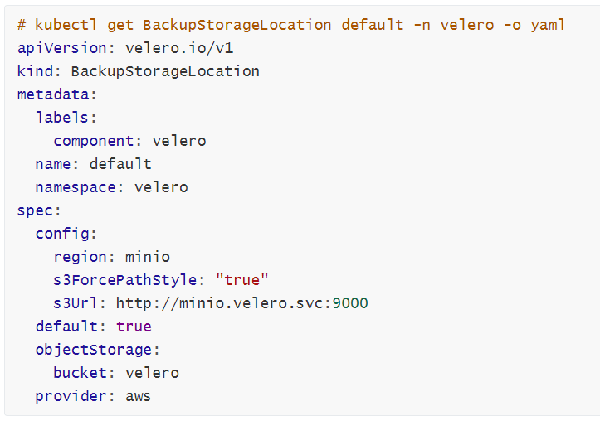
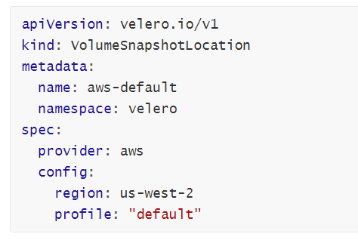
Velero 的后端存储
BackupStorageLocation
VolumeSnapshotLocation

Slide 19
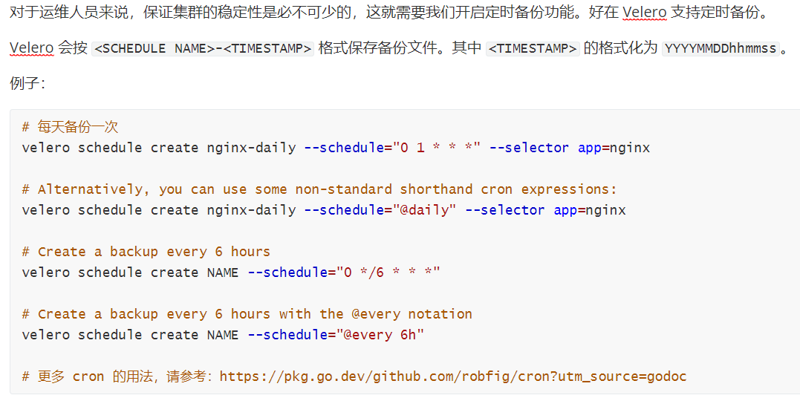
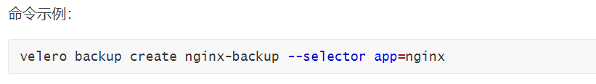
备份
按需备份 / On-demand backups
定时备份 / Scheduled backups

Slide 20
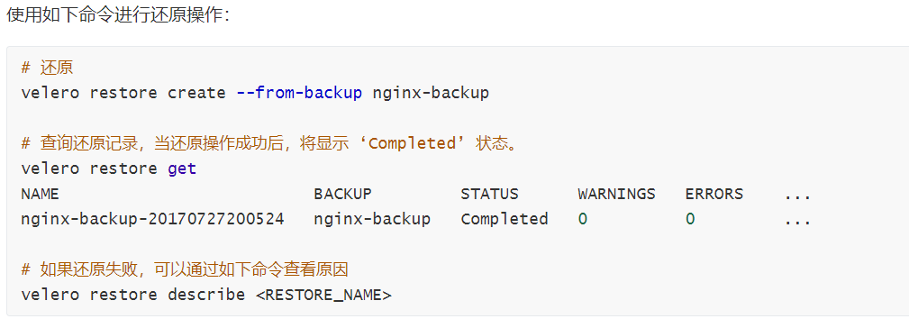
还原 / Restores

Slide 21
实践：在 On-premise 环境备份还原 Kubernetes 集群
安装 Velero Command Line 工具
安装 MinIO 服务器
安装 Velero 服务器
创建 Kubernetes Demo 资源
使用 Velero 备份 Kubernetes 资源
模拟 Kubernetes 资源受损
使用 Velero 还原 Kubernetes 资源
备份/还原 Volume
删除 Velero 备份

